Slide 1
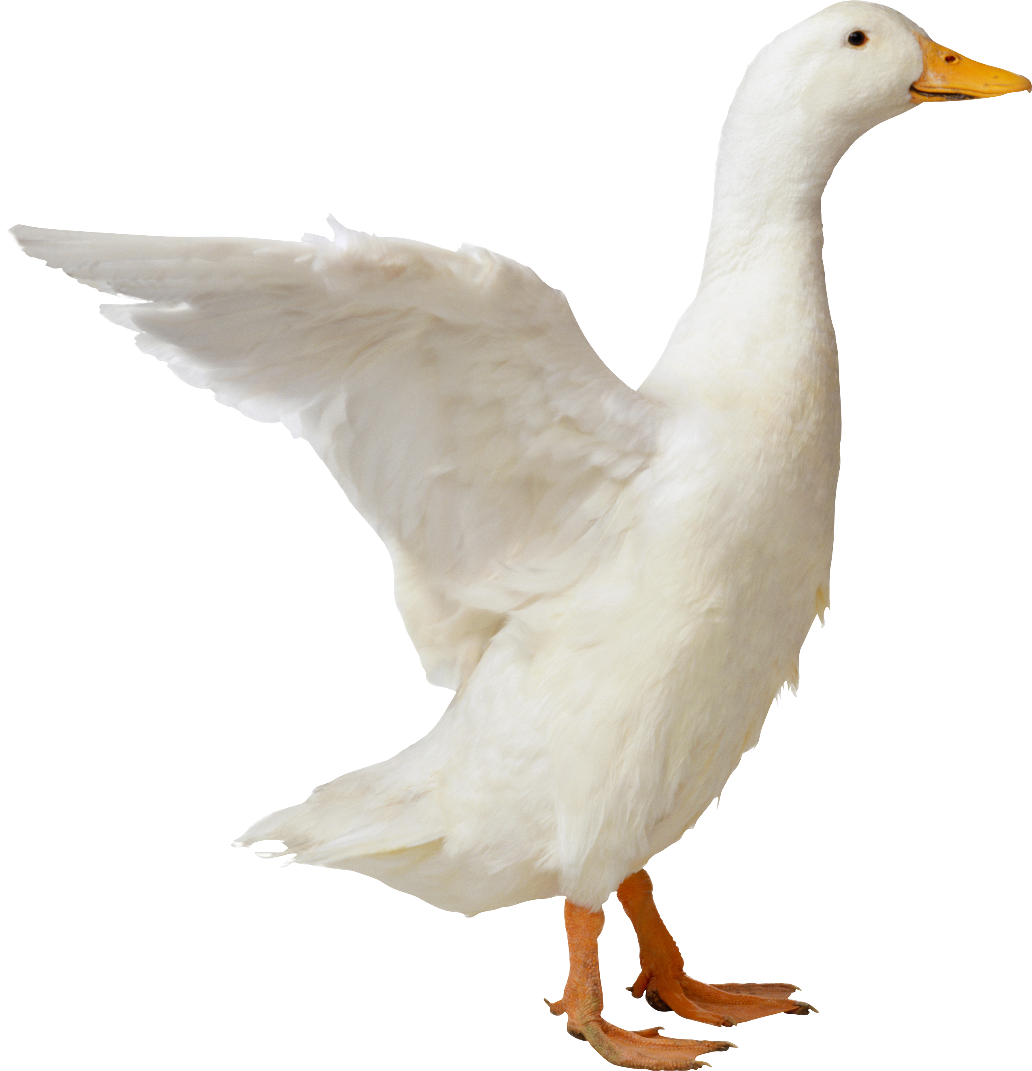
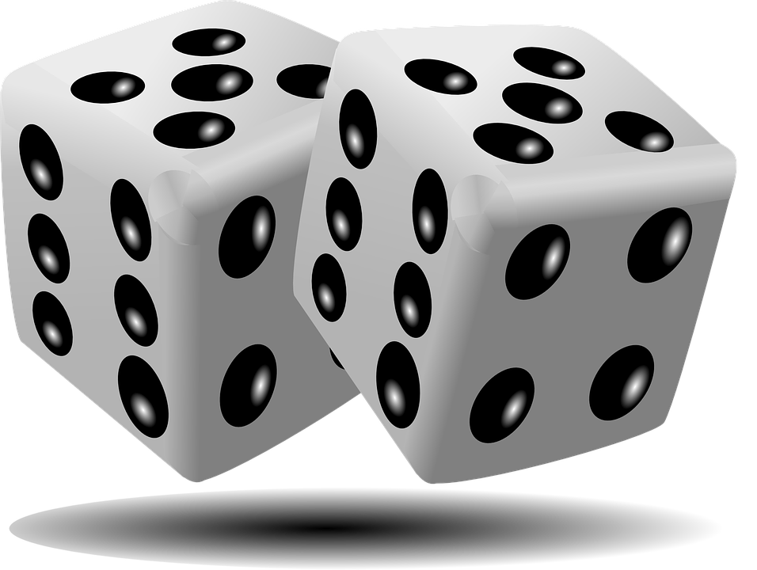
L’indicatif imparfait des verbes du 1er groupe
avancer | danser | laver | bouger
jouer | oublier | manger | pousser
regarder | aimer | parler | lancer
L’indicatif imparfait des verbes du 1er groupe
éplucher | crier | plonger | placer
nager | attacher | donner | casser
éviter | cacher | bercer | observer

Slide 2
L’indicatif imparfait des verbes du 1er groupe
balancer | poser | songer | louer
mesurer | lier | briller | gagner
piloter | récolter | ranger | menacer
L’indicatif imparfait des verbes du 2ème groupe
farcir | saisir | bâtir | bondir
grandir | punir | franchir | réussir
finir | grossir | obéir | rougir

Slide 3
L’indicatif imparfait des verbes du 2ème groupe
avertir | vernir | mincir | vomir
choisir | démolir | réunir | pourrir
nourrir | agir | fleurir | guérir
L’indicatif imparfait des verbes du 2ème groupe
finir | réunir | obéir | choisir
vieillir | gravir | atterrir | moisir
brunir | franchir | fournir | adoucir

Slide 4
L’indicatif imparfait des verbes du 2ème groupe
savoir | dire | cueillir | tenir
lire | prendre | pouvoir | dormir
courir | peindre | faire | écrire
L’indicatif imparfait des verbes du 2ème groupe
craindre | entendre | aller | venir
boire | mentir | voir | faire
mourir | vouloir | partir | prendre

Slide 5
L’indicatif imparfait des verbes du 3ème groupe
rejoindre | lire | aller | pouvoir
faire | croire | boire | dire
devoir | rendre | peindre | devenir

Slide 6
L’indicatif imparfait
devoir | jeter | vouloir | peler
prendre | grandir | payer | dire
punir | appeler | peindre | boire
acheter | nourrir | lire | aller
partir | raconter | voir | bondir
lancer | écrire | grossir | pouvoir
employer | courir | faire | finir

Slide 7
Le jeu de l’oie à ma façon
1. Placez tous les pions sur la première case.
2. Lancez le dé pour déterminer la personne de
la conjugaison. Tout le monde joue en même
temps.
3. Notez votre réponse sur l’ardoise.
4. Vérifiez la réponse avec l’anti faute de
conjugaison. Tout le groupe doit être d’accord.
a) si votre réponse est juste, avancez d’une case.
b) si votre réponse est fausse, restez sur la case et
rejouez avec ce verbe, mais à la nouvelle
personne de conjugaison. Votre réponse devra
être validée par tous les membres de l’équipe.
5. Le gagnant est l’élève qui a terminé le plateau
de jeu.

Slide 8

